Slide 1
주제찾기

Slide 2
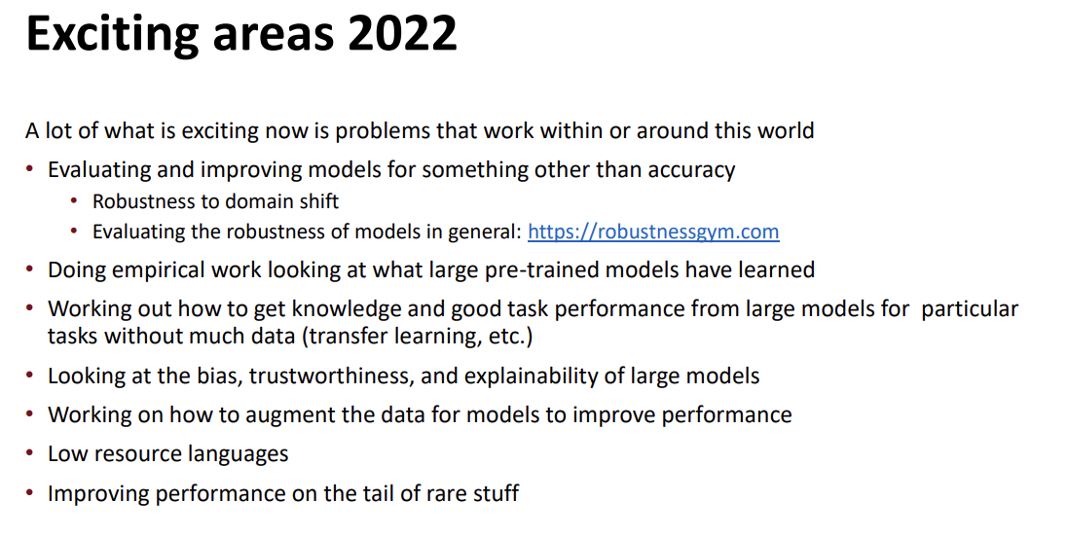
주제찾기:고려사항
해결 가능한 프로젝트(너무 어려우면 안됨)
관점이 있는 프로젝트(너무 뻔하면 안됨)
시류에 맞는 프로젝트(너무 옛날모델이면 안됨)

Slide 3
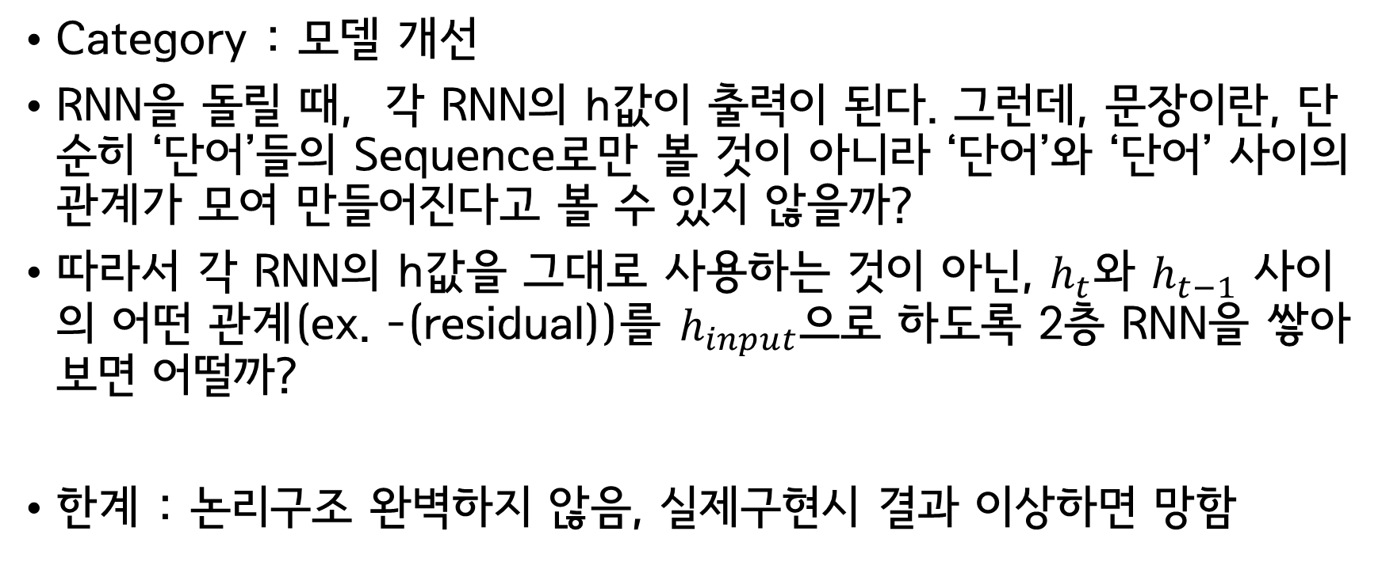
1. TIME RESIDUAL RNN
Category : 모델 개선
RNN을 돌릴 때, 각 RNN의 h값이 출력이 된다. 그런데, 문장이란, 단순히 ‘단어’들의 Sequence로만 볼 것이 아니라 ‘단어’와 ‘단어’ 사이의 관계가 모여 만들어진다고 볼 수 있지 않을까?
따라서 각 RNN의 h값을 그대로 사용하는 것이 아닌, $h_{t}와$ $h_{t−1}$ 사이의 어떤 관계(ex. –(residual))를 $h_{input}$으로 하도록 2층 RNN을 쌓아보면 어떨까?
한계 : 논리구조 완벽하지 않음, 실제구현시 결과 이상하면 망함

Slide 4
2. 한국어와 영어의 BIAS
Category : 한국어, 모델 해석
지난 과제에서, 영어 코퍼스를 기반으로 성(gender)에 대한 편견이 어떻게 드러나는지를 확인했었다. 이를 한국어 코퍼스에 대입해, 비교해본다면 어떨까? 한국어권 문화와 영미권 문화에서 성 편견이 어떻게 차이 나는지 찾아볼 수 있지 않을까?
Word2Vec뿐만 아니라, 다른 Word Embedding 방법론들에도 적용해보면서 복합적으로 바라봐 보자
한계 : 한국어 데이터 구하기, 이미 있을 가능성 有

Slide 5
3. 불용어 처리
Category : 한국어, 모델 개선
한국어를 처리할 때, 불용어로 들어가는 단어에는 조사가 포함된다. 조사는 한국어의 큰 특징 중 하나이기에, 이를 불용어로 다 날려버리면 한국어만의 특징이 사라지는 것과 같다고도 볼 수 있지 않을까?
불용어 처리를 하지 않으면서도 모델 성능을 유지할 수 있는 방법을 찾아보자
한계 : 이론적으로 갈 길이 멀다, 최근의 고사양 모델에서는 불용어를 안 쓴다고 들었던 것도 같다(정확히 확인하지 못함)

Slide 6
4. 인싸봇/아싸봇
Category : 새로운 문제
댓글(혹은 좋아요 등의 지표를 확인할 수 있는 글)들을 모아 언어 생성 모델을 만드는데, 인싸(좋아요가많은글)과 아싸(좋아요가 없거나 싫어요가 많은글)의 모델을 따로 만들면, 인싸/아싸의 화법의 차이를 볼 수 있지 않을까?

Slide 7
5. AutoEncoder
Category : 모델개선
AutoEncoder는 기존데이터를 준지도학습해 비슷한 데이터를 재생산하는데 쓸 수 있는 알고리즘이다(라고 한다. 아직 정확히는 모름)
이를 확장해 언어생성 모델을 짜 볼수 있지 않을까?
한계 : 아마 이미 있을것같음

